Slide 1
13-nji umumy sapak tema: Üstleriň hususy haldaky tekizlik we göni çyzyk bilen kesişmegi
Sapagyň meýilnamasy:
1. Köpgranlyklaryň hususy haldaky tekizlik bilen kesişmegi.
2. Köpgranlyklaryň göni çyzyk bilen kesişmegi.
3. Aýlanma üstleriň hususy haldaky tekizlik bilen kesişmegi.
4. Aýlanma üstleriň göni çyzyk bilen kesişmegi.

Slide 2
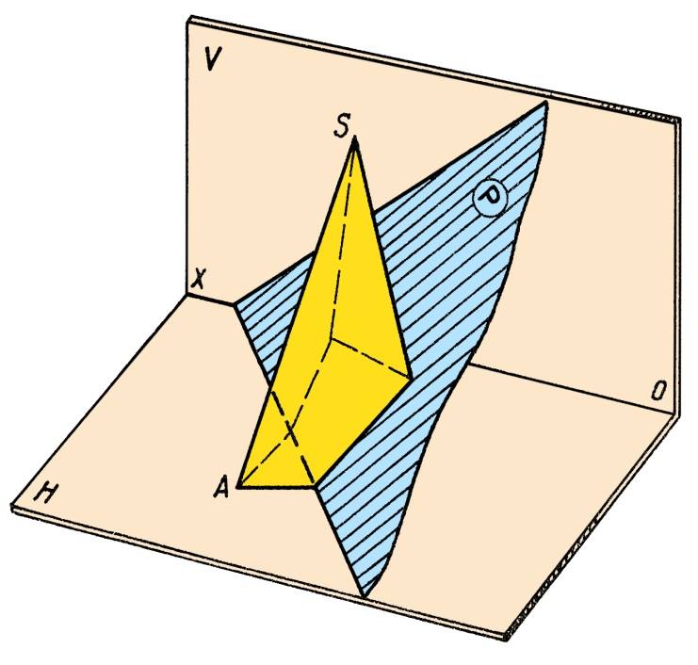
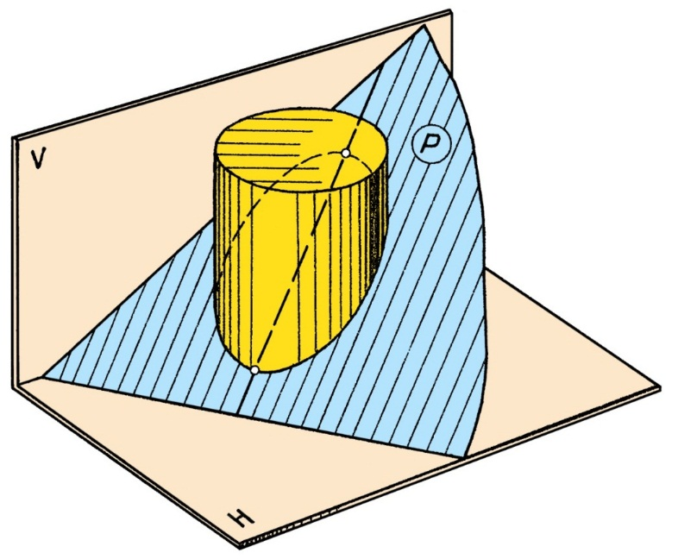
Üstleriň tekizlikler bilen kesişmegi

Slide 3
13.1. Köpgranlyklaryň hususy haldaky tekizlik bilen kesişmegi. Üstler (figuralar) tekizlikler bilen kesişende kesişme çyzygy emele gelýär. Ol çyzyk üste hem-de tekizlige degişli bolýar. Emele gelýän kesişme çyzygyny tapmak üçin aşakdakylar ýerine ýetirilýär:
1. Berlen üste we tekizlige degişli bolan umumy nokatlar tapylýar;
-berlen üsti we tekizligi kesýän kömekçi kesiji tekizlik geçirilýär;
-kömekçi kesiji tekizligiň berlen üsti we tekizligi kesýän çyzyklary tapylýar;
-emele gelen kesişme çyzyklarynyň özara kesişýän nokatlary tapylýar. Tapylan nokatlar üstüň tekizlik bilen kesişme çyzygyna degişli bolan nokatlardyr.
2.Tapylan umumy nokatlar yzygiderlikde birikdirilýär.
3.Emele gelen kesişme çyzygynyň görünýän we görünmeýän bölekleri kesgitlenilýär.

Slide 4
Piramidanyň hususy haldaky tekizlik bilen kesişmegi. Berlen bahalar boýunça H we V tekizliklerde bäş granly piramidanyň proýeksiýalary hem-de frontal proýektirleýji α tekizligiň h_{o}α we f_{o}α yzlary gurulýar. Bu mysalda gözlenýän kesişme çyzygynyň V tekizlikdäki proýeksiýasy f_{o}α yzyň üstünde ýatýar. Şonuň üçin f_{o}α yzyň piramidanyň gapyrgalaryny kesýän nokatlary 1'', 2'', 3'', 4'', we 5'' diýip bellenilýär. Bu nokatlar kesişme çyzygynyň V tekizlikdäki proýeksiýasyny emele getirýän nokatlardyr. Baglanyşyk çyzyklary geçirip, H tekizlikde piramidanyň degişli gapyrgalarynyň üstünde 1', 2', 3', 4' we 5' nokatlar tapylýar. Ýagny, 1' nokat S'A', 2' nokat S'B',3' nokat S'Ç', 4' nokat S'D' we 5' nokat S'E' gapyrgalaryň üstünde tapylýar. Kesişme çyzygynyň nokatlary 1-2-3-4-5-1 yzygiderlikde göni çyzyk arkaly birikdirilýär.

Slide 5
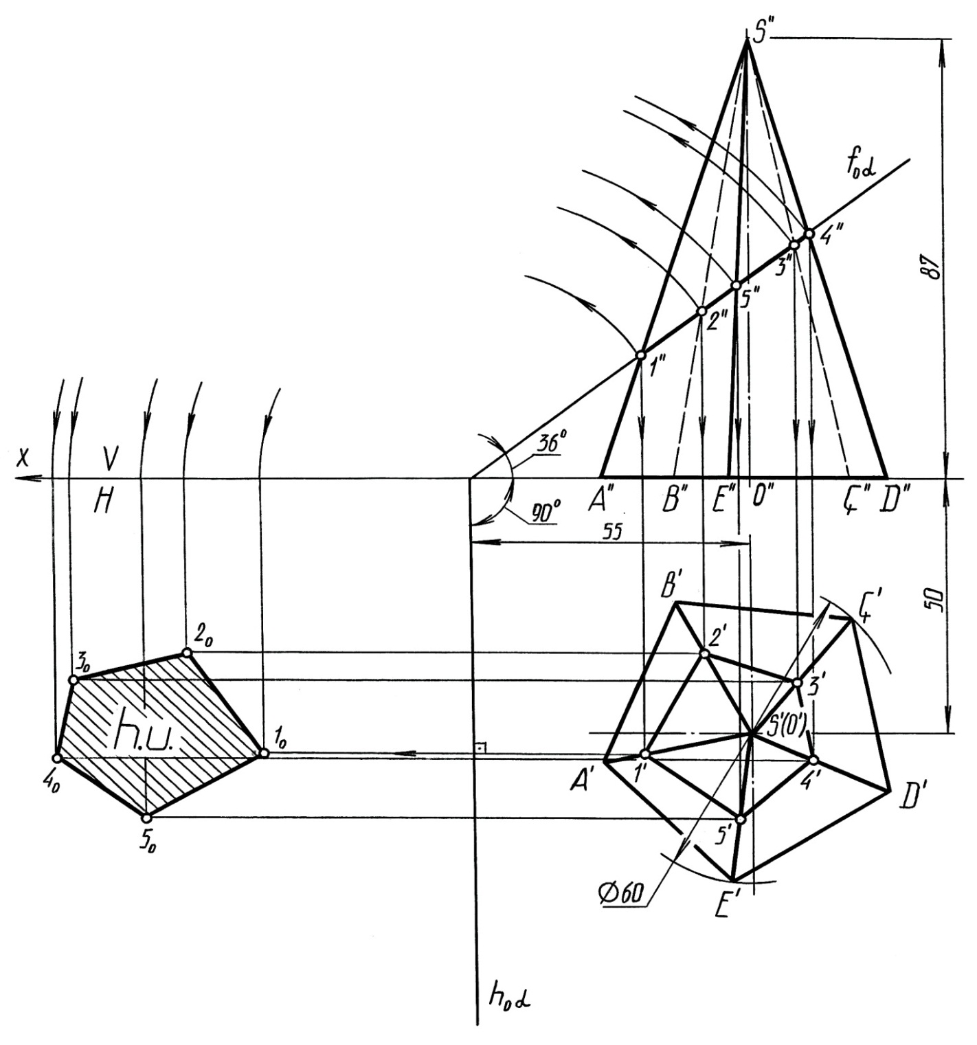
Piramidanyň frontal proýektirleýji tekizlik bilen kesişmegi

Slide 6
13.2. Köpgranlyklaryň göni çyzyklar bilen kesişmegi. Üstler göni çyzyk bilen kesişende kesişme nokatlary emele gelýär we olary tapmak üçin aşakdakylar ýerine ýetirilýär:
1.Berlen göni çyzygyň üstünden kömekçi tekizlik geçirilýär.
2.Berlen üstüň (figuranyň) geçirilen kömekçi tekizlik bilen kesişme çyzygy gurulýar.
3.Emele gelen kesişme çyzygynyň berlen göni çyzyk bilen kesişýän nokatlary tapylýar. Şol nokatlar hem berlen göni çyzygyň berlen üst bilen kesişme nokatlarydyr.
Bellik: üstleriň göni çyzyk bilen kesişme nokatlary tapylanda, kömekçi tekizliklerden peýdalanman, proýektirlemek usulyny hem ulanmak bolýar.

Slide 7
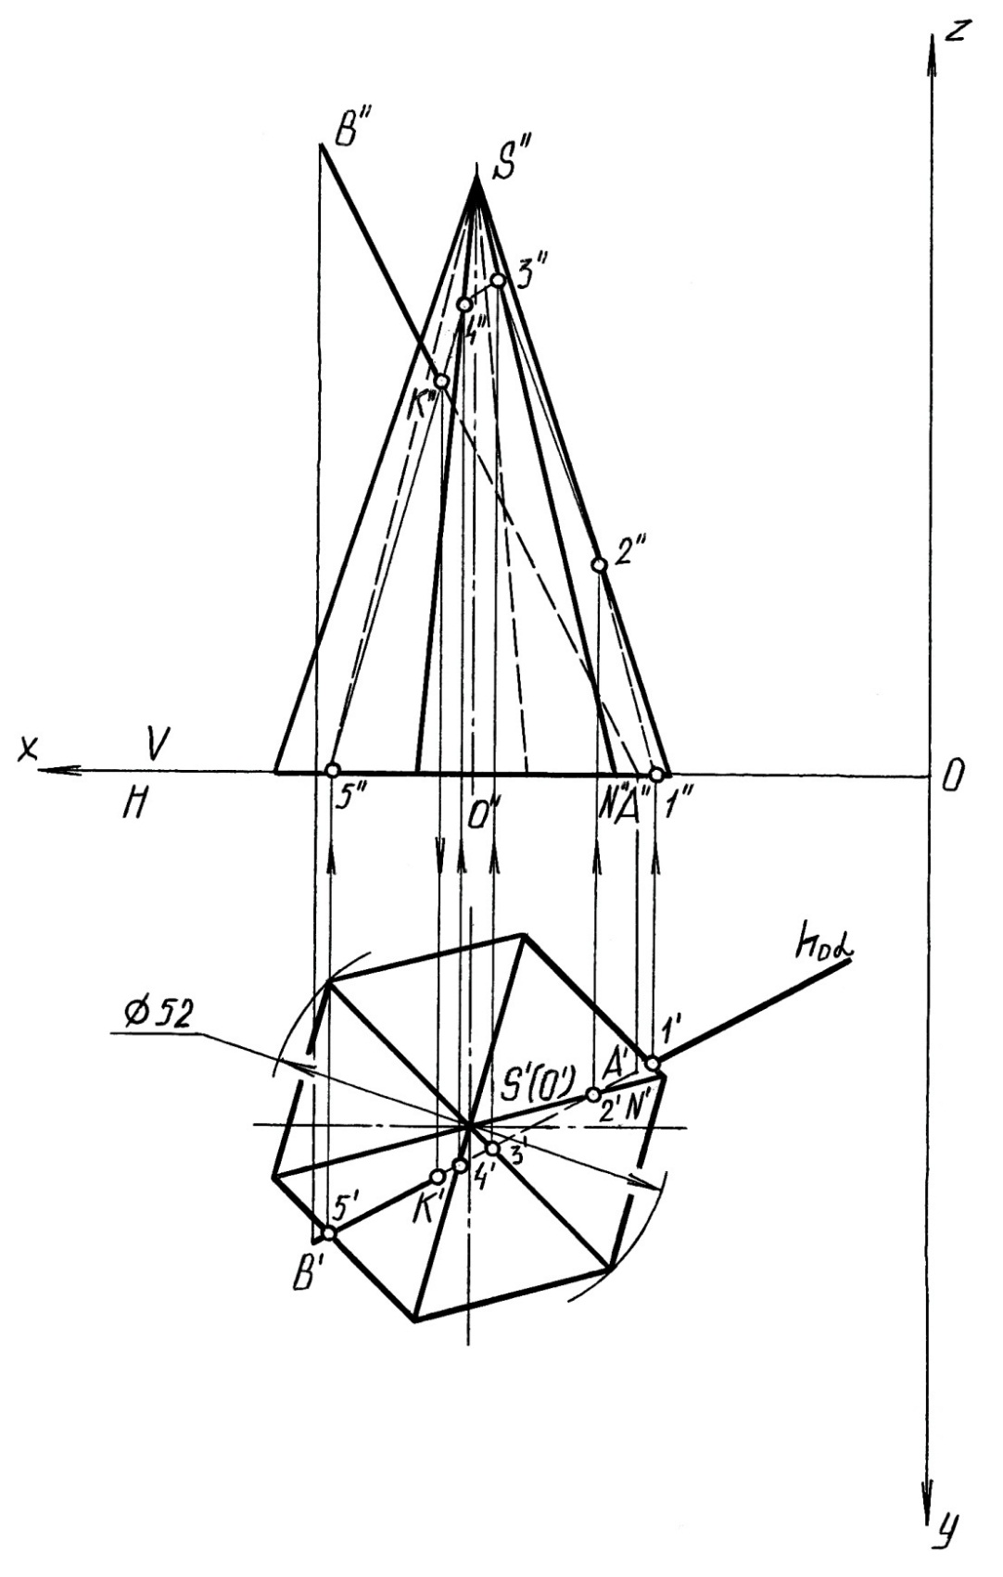
Piramidanyň umumy haldaky AB göni çyzyk bilen kesişmegi

Slide 8
13.3. Konusyň hususy haldaky tekizlik bilen kesişmegi. Berlen bahalar boýunça H we V tekizliklerde konusyň proýeksiýalary we gorizontal proýektirleýji α tekizligiň h_{o}α we f_{o}α yzlary gurulýar.
Berlen konusyň α tekizlik bilen kesişme çyzygynyň H tekizlikdäki proýeksiýasy α tekizligiň H tekizlige perpendikulýar ýerleşendigi sebäpli, h_{o}α yzyň üstünde ýatýar. H_{o}α yzyň konusyň esasy bilen kesişýän nokatlary 1' we 2' diýip bellenilýär. Baglanyşyk çyzyklary geçirip, V tekizlikde 1'' we 2'' nokatlar tapylýar. Soňra H tekizlikde h_{o}α yza perpendikulýar ýagdaýda konusyň emele getiriji çyzygy geçirilýär. Onuň h_{o}α yz bilen kesişme nokady 13' we konusyň esasy bilen kesişme nokady a' diýip bellenilýär. Bu nokat gözlenýän kesişme çyzygynyň z okdaky iň ýokarky nokadydyr. Tapylan 1, 2 we 13 nokatlar kesişme çyzygynyň häsiýetli nokatlarydyr.

Slide 9
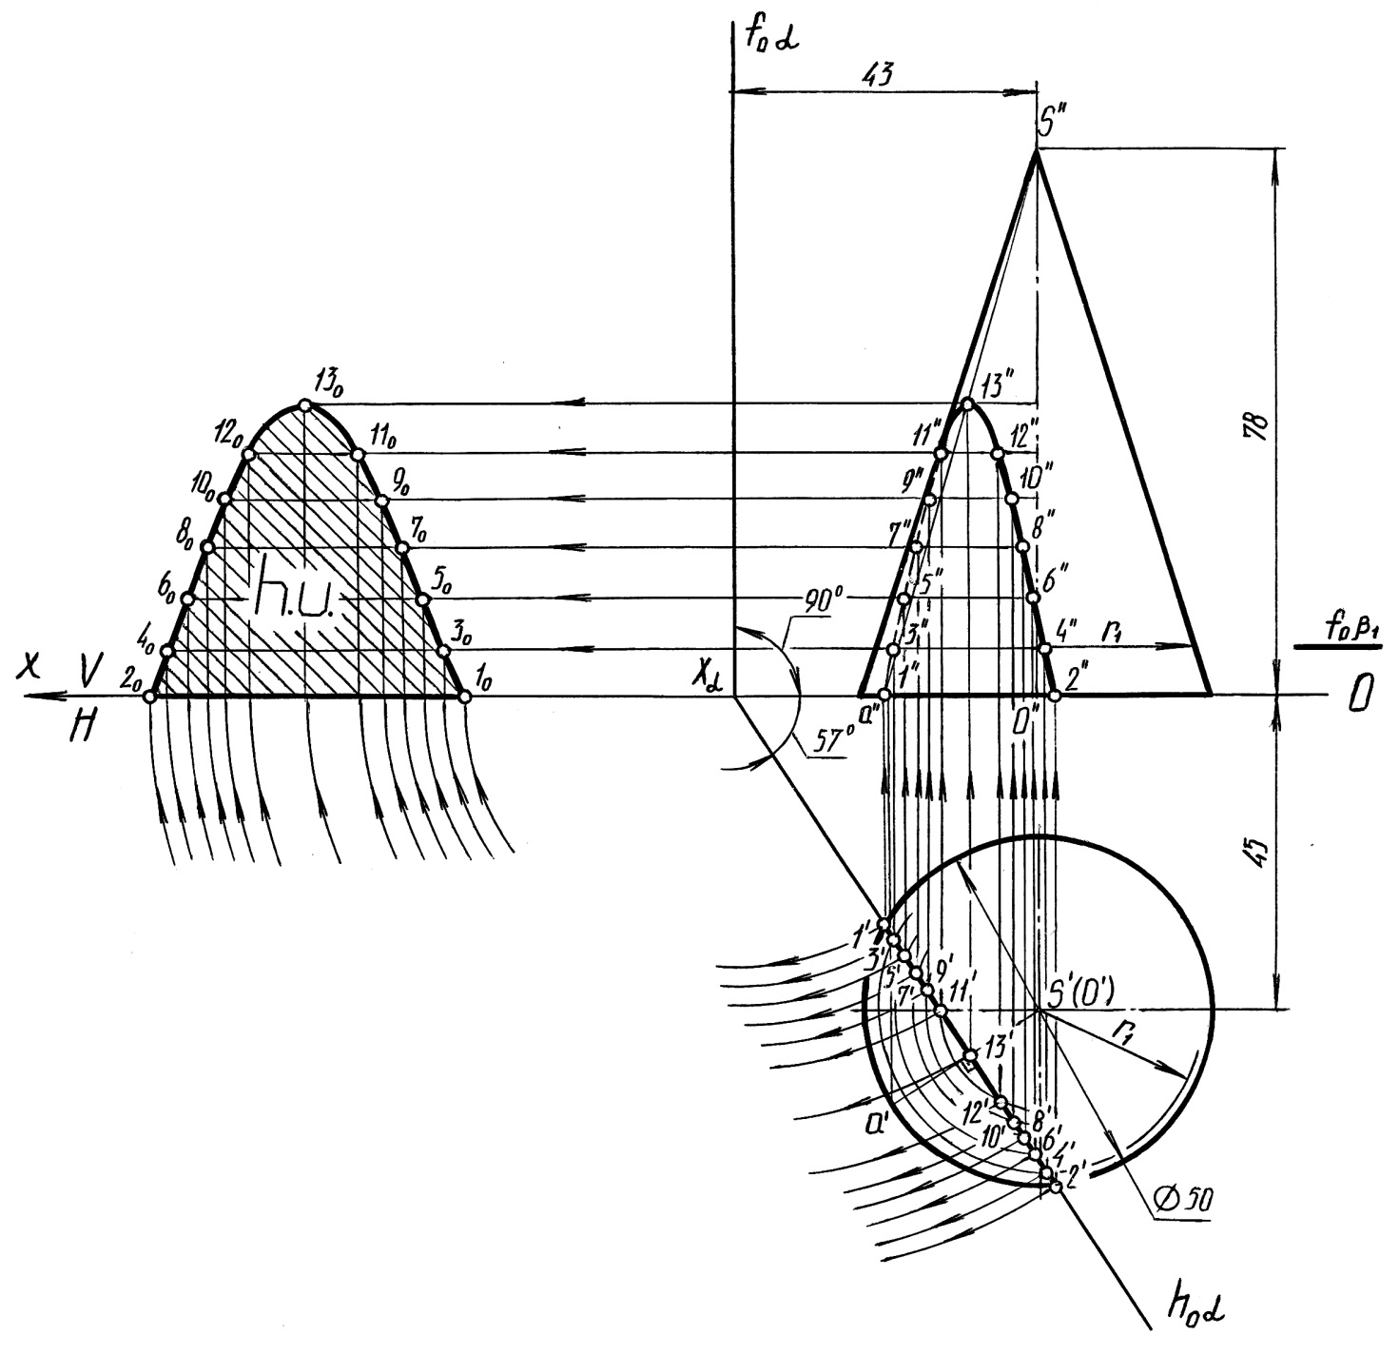
Konusyň gorizontal proýektirleýji tekizlik bilen kesişmegi

Slide 10
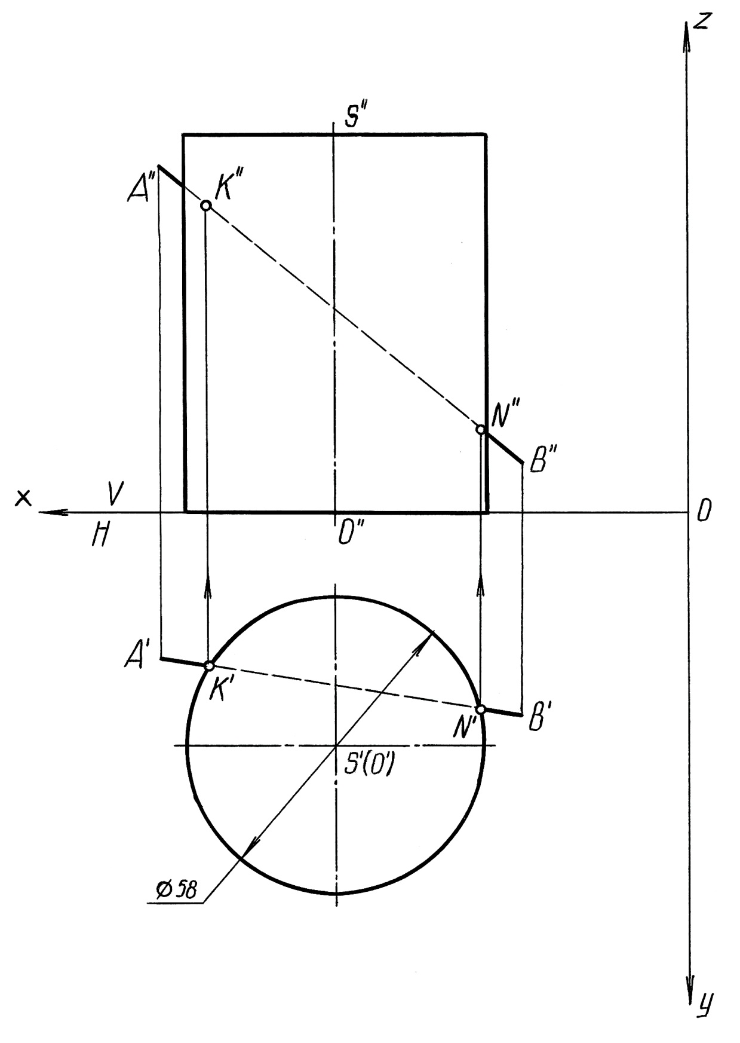
13.4. Aýlanma üstleriň göni çyzyk bilen kesişmegi
Silindriň umumy haldaky AB göni çyzyk bilen kesişmegi

Slide 11
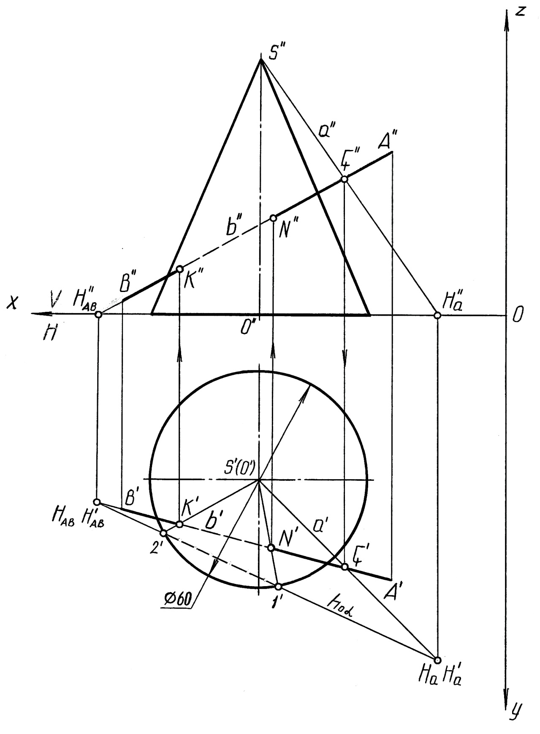
Konusyň umumy haldaky AB göni çyzyk bilen kesişmegi

Slide 12
EDEBIÝATLAR
1. Annaberdiýew E. Inženerçilik çyzgy. – A.: Türkmen döwlet neşirýat gullugy, 2002. − 463 s.
2. Королёв Ю.И. Начертательная геометрия.− М. 2010, 256

